Slide 1

Sociable: Mở Khóa Cộng Đồng Số Thế Hệ Mới
Chúng tôi biết trải nghiệm của bạn là quan trọng.
Little Squad - Đội ngũ phát triển:
Nguyễn Minh Tấn - Team Leader
Nguyễn Thái Hào - Developer
Nguyễn Trung Kiên -Developer

Slide 2

Chương 1 / Công Nghệ Cốt Lõi
Flutter - Firebase
Trải Nghiệm Gốc, Một Mã Nguồn
Hệ sinh thái tuyệt vời từ Google
Kiểm Soát Giao Diện Hoàn Hảo Từng Pixel
Tận dụng Flutter 3.24+ để tạo ra ứng dụng hiệu suất cao, được biên dịch chính trên iOS và Android
Kết hợp hoàn hảo mạnh mẽ Flutter - Firebase. tăng tốc trực quan hoá. giảm thiếu lệch hướng
Sử dụng widget phong phú của Flutter để tạo ra giao diện người dùng tùy chỉnh, hiện đại và có khả năng phản hồi cao, nhất quán trên tất cả các nền tảng.

Slide 3



Chương 2 / Tập Trung Tính Năng
Sociable: Trung Tâm Tương Tác Chất Lượng Cao
Tin Nhắn Trực Tiếp (DM)
Cuộc Gọi Thoại & Video
Giao tiếp văn bản độ trễ thấp dưới 0,5 giây. Message types đa dạng, acction tiện lợi, đảm bảo trải nghiệm liền mạch hoàn mỹ dễ tiếp cận.
Được hỗ trợ bởi công nghệ Agora tích hợp để truyền âm thanh và video thời gian thực an toàn, chất lượng cao. Hỗ trợ cả cuộc gọi 1-1 và nhóm với tối ưu hóa băng thông động.

Slide 4
Chương 2 / Tập Trung Tính Năng
Xây Dựng và Mở Rộng Cộng Đồng Số
Kiến trúc của Sociable được thiết kế xung quanh tính đồng thời cao, cho phép giao tiếp nhóm quy mô lớn và tạo lập cộng đồng.
Cấu Trúc 'Server'
Tổ Chức Kênh
Quản Lý Vai Trò Nâng Cao
Người dùng có thể tạo và tham gia các 'Server' tùy chỉnh, cung cấp không gian riêng tư, chỉ theo lời mời để tương tác nhóm tập trung và lưu trữ nội dung bền vững.
Trong mỗi Server, nội dung được phân đoạn logic thành các kênh văn bản và thoại, cho phép các cuộc trò chuyện có cấu trúc cao và tập trung.
Hệ thống quyền chi tiết cho phép quản trị viên server định nghĩa các vai trò tùy chỉnh, cấp quyền kiểm duyệt và truy cập cụ thể.

Slide 5
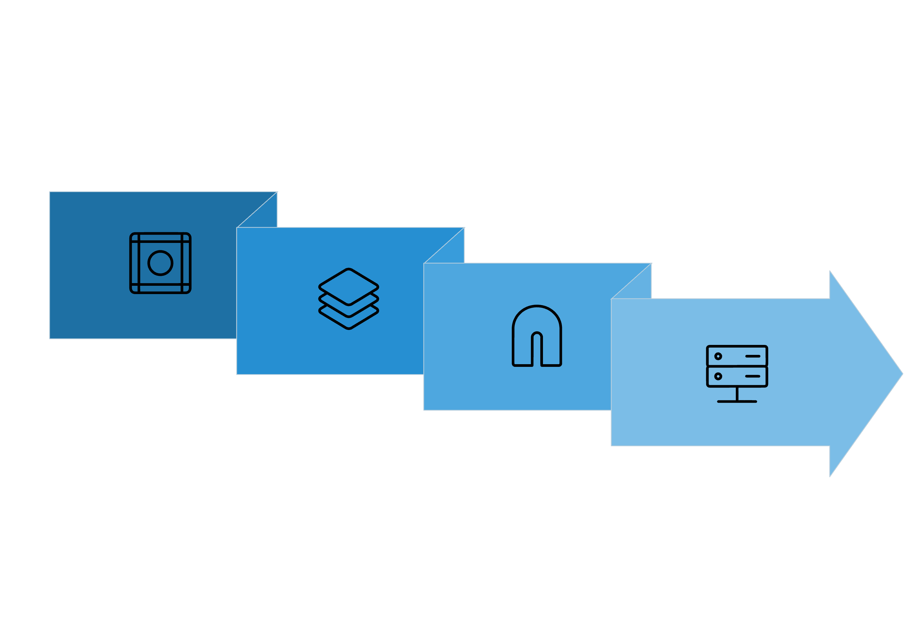
Chương 3 / Chiều Sâu Kỹ Thuật
Kiến Trúc: Hiệu Suất Thời Gian Thực & Khả Năng Mở Rộng
Quản Lý Trạng Thái
Microservices & Thời Gian Thực
Giao Diện Flutter
Cổng API

Slide 6
Chương 3 / Chiều Sâu Kỹ Thuật
Điểm Mạnh Kỹ Thuật: Điều Khiến Chúng Tôi Khác Biệt
Bảo Mật & Quyền Riêng Tư
Độ Trễ Được Tối Ưu
Bộ Nhớ Đệm Dữ Liệu Hiệu Quả
Triển khai các Rules thắt chặt bảo mật dữ liệu cho tất cả tin nhắn trực tiếp và cuộc gọi thoại/video, ưu tiên quyền riêng tư người dùng và tính toàn vẹn dữ liệu.
Giảm thiểu độ trễ địa lý, đảm bảo trải nghiệm thời gian thực gần như tức thời.
Các chiến lược bộ nhớ đệm phía client, được tối ưu cho Flutter, giảm các cuộc gọi API lặp lại, cải thiện thời gian tải và hỗ trợ khả năng offline cho nội dung cốt lõi.

Slide 7

Chương 4 / Lộ Trình Phát Triển
Các Cột Mốc Kỹ Thuật Sắp Tới
Trọng tâm trước mắt của chúng tôi là mở rộng tính tương tác và độ trưởng thành của nền tảng.
1
Triển Khai Q4
Giới thiệu khả năng Phát Trực Tiếp Trong Ứng Dụng cho các buổi phát sóng và sự kiện cộng đồng. Tích hợp các công cụ kiểm duyệt được hỗ trợ bởi AI.
2
Tối Ưu Hóa Q1
Kiểm toán hiệu suất tập trung vào giảm dung lượng bộ nhớ và hiệu quả CPU trên các thiết bị Android cấp thấp. Hoàn thiện tính đa nền tảng.
3
Mở Rộng Q2
Phát triển Sociable Bot API để hỗ trợ việc quản lý "Server" mang tính chuyên nghiệp cộng đồng lớn.

Slide 8


Tóm Tắt
Lợi Thế Của Sociable: Hiện Đại, Tương Tác, Lấy Cộng Đồng Làm Trung Tâm
Phát Triển Thống Nhất: Tận dụng Flutter để có tính nhất quán và tốc độ vượt trội trên nhiều nền tảng.
Lõi Thời Gian Thực: Tích hợp mạnh mẽ cho thoại, video và tin nhắn hàng đầu.
Quy Mô Cộng Đồng: Kiến trúc hỗ trợ các cộng đồng rộng lớn, tương tác cao.
Tập Trung Nhà Phát Triển: Ưu tiên kiến trúc sạch, dễ bảo trì, khả năng kiểm thử.
Quyền Riêng Tư Người Dùng: Cam kết mã hóa và các giao thức xử lý dữ liệu an toàn.
Sociable không chỉ là một ứng dụng; nó là một nền tảng có thể mở rộng được xây dựng cho tương lai của tương tác xã hội số.

Slide 9
Các Con Số Thành Công Chính
Theo dõi hiệu suất và quản lý nợ kỹ thuật của chúng tôi.
99.99%
85%
Mục Tiêu Thời Gian Hoạt Động API
Độ Bao Phủ Kiểm Thử
Cam kết của chúng tôi về độ tin cậy tối đa cho các dịch vụ thời gian thực.
Duy trì chất lượng cao thông qua kiểm thử tự động nghiêm ngặt.
90%
100ms
Giữ Chân Người Dùng (D7)
Độ Trễ Tin Nhắn Tối Đa
Thước đo thành công tương tác dài hạn dựa trên chất lượng tương tác.
Mục tiêu của chúng tôi cho thời gian gửi tin nhắn trong điều kiện tải thông thường.

Slide 10

Cảm Ơn
Sẵn Sàng Xây Dựng Tương Lai
Chúng tôi mong muốn vượt qua những ranh giới của những gì có thể. Can't stop, we won't stop!
website

